Slide 1
報修登記系統提案
目前的問題
示範公司的各部門透過 LINE 群組或口頭報修。
訊息容易漏接，報修也缺少集中紀錄，後續難以查找。
Notes:
來源：報修需求筆記.txt「背景」。公司與情境為示範設定。

Slide 2
專案目標
集中受理
同事透過同一張網頁表單送出報修，讓每筆問題有可查的紀錄。
統一資訊
記下地點或部門、類別、問題說明與緊急程度，方便辨識案件。
方便查看
集中呈現最近報修與目前狀態，讓使用者找得到需要留意的案件。
Notes:
來源：報修需求筆記.txt「背景」「要登記的資訊」；文件/報修欄位表.xlsx。此頁為目標。

Slide 3
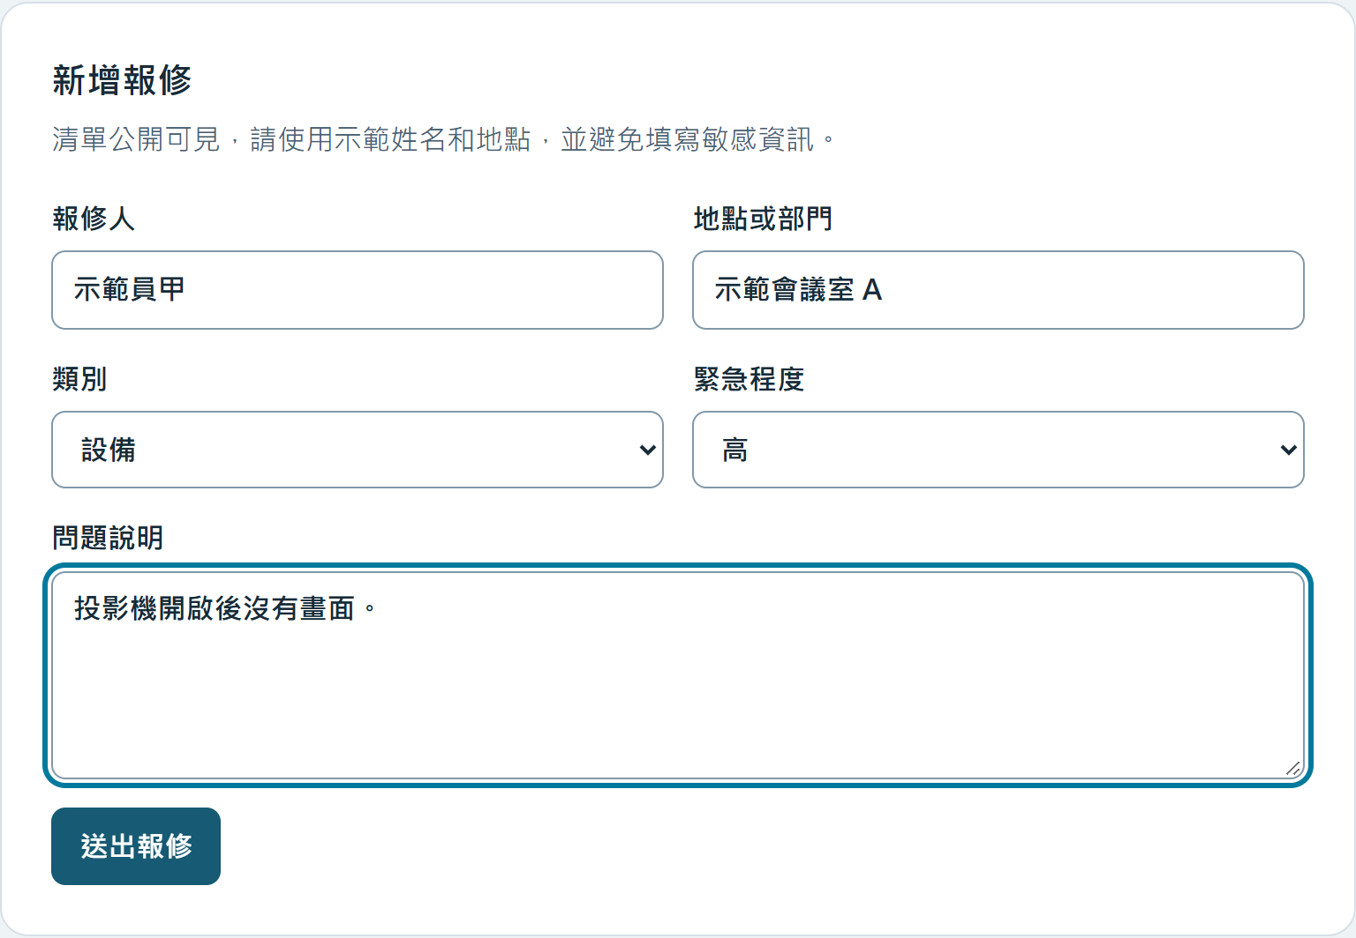
已完成的功能
網頁報修
手機可填寫表單，送出後顯示成功或錯誤。
最近報修清單
最新 20 筆由新到舊，可查看狀態與重新整理。
緊急程度篩選
篩選全部、高、中、低。高緊急案件標紅。
操作與欄位文件
欄位表含 10 筆虛構範例，另有操作說明。
報修表單畫面（示範資料）
Notes:
來源：index.html、app.js、style.css；文件/報修欄位表.xlsx（7 個欄位、10 筆虛構範例）；文件/報修系統操作說明.docx（圖 1 與操作步驟）。

Slide 4
資料安全與存取規則
GRANT 權限
匿名訪客可讀取及新增指定欄位。修改、更新狀態與刪除未授權。
RLS 資料列安全
開放讀取清單，新增的報修必須是「待處理」。
CHECK 欄位檢查
限制類別、緊急程度、狀態選項及文字長度。
清單公開可見，示範時請使用虛構姓名與地點，並避免填入敏感資料。
Notes:
來源：supabase/schema.sql 的 GRANT、RLS、CHECK；index.html 的公開清單提醒；文件/報修系統操作說明.docx。此頁描述儲存庫定義的政策。

Slide 5
待確認事項
登入與可見範圍
待確認是否需要登入，以及正式使用時誰可以看清單。目前沒有登入。
狀態更新責任
待確認誰可以更新狀態、何時更新。目前網頁只能查看狀態。
通知方式
待確認是否需要通知，以及採用 Email 或 LINE。目前沒有通知功能。
Notes:
來源：報修需求筆記.txt「使用方式」「還沒決定的事」；文件/報修系統操作說明.docx；文件/報修欄位表.xlsx。

Slide 6
下一步
示範驗收
用欄位表的虛構資料，在手機驗收新增、清單排序與緊急程度篩選。
確認權限
決定正式清單的可見範圍與狀態更新責任，再評估登入和管理操作。
確認通知需求
先釐清何時通知及通知誰，再決定採用的管道。
負責人、預算與時程待確認
Notes:
建議依據：報修需求筆記.txt 的未決事項；文件/報修欄位表.xlsx 與文件/報修系統操作說明.docx。此頁為提案，責任人與時程待確認。

